Slide 2
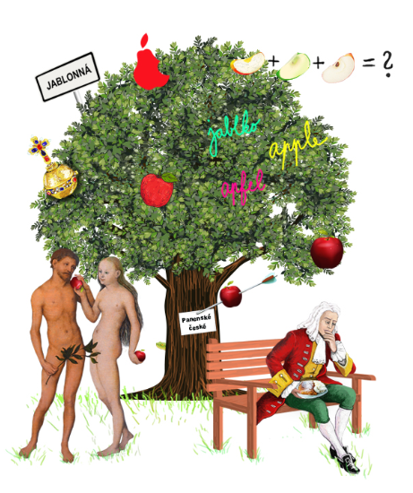
Podpora práce učitelů
Podpora budování kapacit pro rozvoj základních pre/gramotností v předškolním a základním vzdělávání

Slide 3
On-line setkání Společenství praxe VO Člověk a zdraví
Marek Šnajdr
Helena Takačová-Šnajdrová

Slide 4
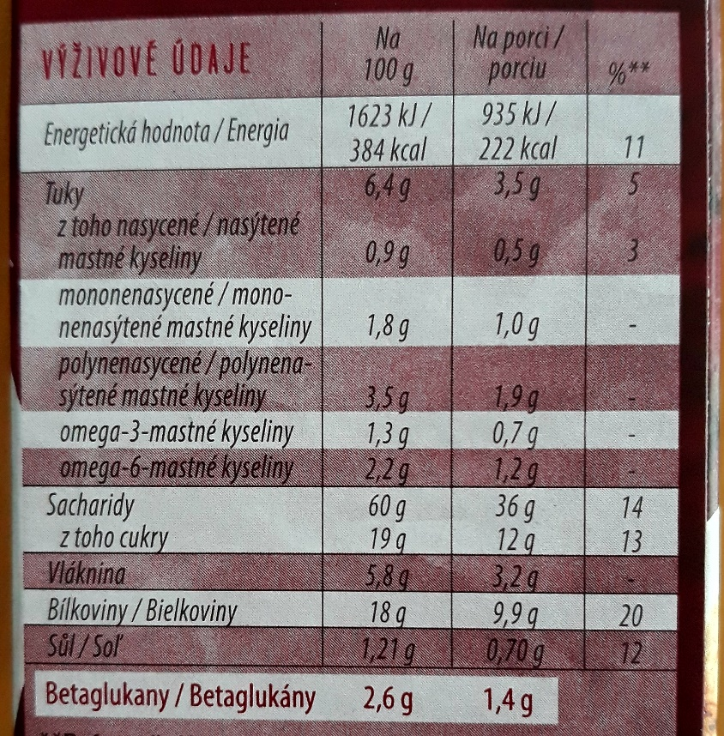
Výpočet z obalu potravin
Obal vypočítaný na 100g
Můžete vypočítat na porci - na 150 g, 65 g, 30 g…
Vypočítat se může jak energetická hodnota tak tuky, sacharidy, bílkoviny…

Slide 5
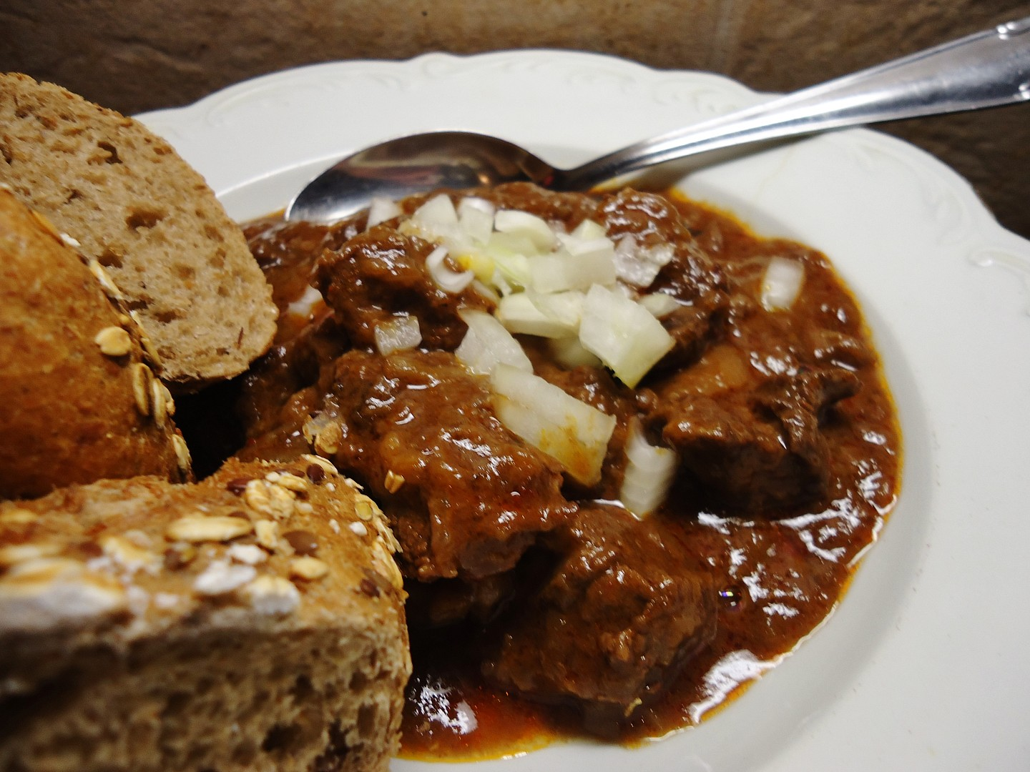
Převod kJ a kcal
Sportovec s denním příjmem 10000 kJ
2381 kcal
Stejně i s jídlem
Hovězí guláš – 1354 kJ na 200 g (porce)
332 kcal
Okurkový salát – 206 kJ na 100 g
49 kcal
Coca cola – 950 kJ na 500 ml
226 kcal
(1 kcal = 4,2 kJ)
(1 kJ = 0,24 kcal)

Slide 6
Energetická hodnota z tuků, sacharidů, bílkovin
Víme, kolik má dané jídlo tuků, bílkovin, sacharidů a z toho vypočítat, jakou má energetickou hodnotu
Svíčková omáčka s hovězím masem a houskovým knedlíkem – T (16 g), S (43 g), B (15 g)
Rizoto s kuřecím masem a zeleninou – T (5 g),
S (43 g), B (13 g)
Sacharidy, bílkoviny 17 kJ na 1 g
Tuky 38 kJ na 1 g

Slide 7
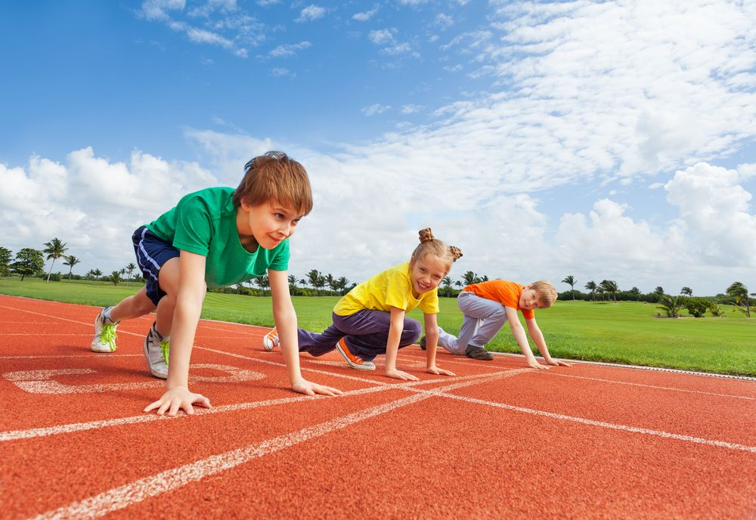
Spotřeba energie
Máme přibližné tabulky výdeje během sportovních aktivit které se udávají v kJ/kg.min nebo kcal/kg.min
Vypočítat kolik energie spotřebuji (spálím), když např. poběžím 35 minut
Dítě bude mít svačinu (900 kJ) a za jak dlouho ji „spálí“ při aktivitě

Slide 8
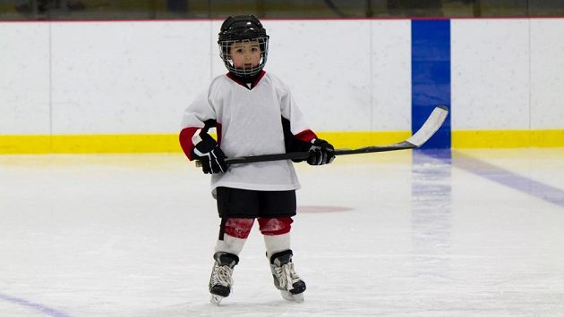
Příklady energetického výdeje za hodinu činnosti u osoby vážící 70 kg
Chůze po rovině - 4km/h 239 kcal, 1000 kJ
Nakupování 288 kcal, 1206 kJ
Sezení, TV, telefonování… 100 kcal, 419 kJ
Aerobik intenzivní 561 kcal, 2348 kJ
Běh 9km/h 561 kcal, 2348 kJ
Tanec společenský 380 kcal, 1591 kJ
Hokej 621 kcal, 2600 kJ
Ragby 918 kcal, 3843 kJ

Slide 9
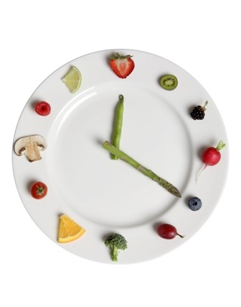
Procentuální zastoupení jednotlivých jídel během dne
Mají denní příjem třeba 8000 kJ a vědí ze snídaně by měla mít 20 % z denního příjmu
Kolik kJ bude mít snídaně?
Snídaně 20 % celkového denního příjmu
Svačiny 10-15 %
Oběd 30 %
Večeře 25 %

Slide 10
KVÍZ

Slide 11
Která z následujících potravin bude obsahovat nejvíce bílkovin na 100 g?
A) polotučný tvaroh
B) 30% eidam
C) smetanový bílý jogurt

Slide 12
Která z následujících potravin bude obsahovat nejvíce bílkovin na 100 g?
A) polotučný tvaroh
B) 30% eidam
C) smetanový bílý jogurt

Slide 13
Kolik skrytého tuku ušetříte, pokud sníte namísto 100 g tvrdého salámu (např. Vysočiny) 100 g libové vepřové šunky?
A) okolo 10g
B) okolo 20g
C) okolo 30g

Slide 14
Kolik skrytého tuku ušetříte, pokud sníte namísto 100 g tvrdého salámu (např. Vysočiny) 100 g libové vepřové šunky?
A) okolo 10g
B) okolo 20g
C) okolo 30g

Slide 15
Také si někdy dáte ke snídani sladkost? Občas to jistě nevadí, ale tipněte si, kolik ovoce byste mohli sníst namísto 50 g čokoládové tyčinky?
A) až 400 g
B) až 300 g
C) až 100 g

Slide 16
Také si někdy dáte ke snídani sladkost? Občas to jistě nevadí, ale tipněte si, kolik ovoce byste mohli sníst namísto 50 g čokoládové tyčinky?
A) až 400 g
B) až 300 g
C) až 100 g

Slide 17
Naše tělo je tvořeno z velké části vodou, a pro zajištění jeho správné funkce bychom měli dodržovat správný pitný režim. Víte, kolik procent těla dospělého člověka je tvořeno vodou?
A) 60- 70% (tj. zhruba tři čtvrtiny jeho celkové hmotnosti)
B) 40 -50% ( tj. zhruba polovina jeho celkové hmotnosti)
C) 20-30 % (tj. zhruba čtvrtina jeho celkové hmotnosti)

Slide 18
Naše tělo je tvořeno z velké části vodou, a pro zajištění jeho správné funkce bychom měli dodržovat správný pitný režim. Víte, kolik procent těla dospělého člověka je tvořeno vodou?
A) 60- 70% (tj. zhruba tři čtvrtiny jeho celkové hmotnosti)
B) 40 -50% ( tj. zhruba polovina jeho celkové hmotnosti)
C) 20-30 % (tj. zhruba čtvrtina jeho celkové hmotnosti)

Slide 19
Jogurty obsahují pozitivní „živé mikroorganismy“, které významně ovlivňují střevní mikroflóru, a tím i imunitu našeho těla. Odborně se tyto „živé organismy“ nazývají:
A) Biologika
B) Probiotika
C) Antibiotika

Slide 20
Jogurty obsahují pozitivní „živé mikroorganismy“, které významně ovlivňují střevní mikroflóru, a tím i imunitu našeho těla. Odborně se tyto „živé organismy“ nazývají:
A) Biologika
B) Probiotika
C) Antibiotika

Slide 21
Děkuji za pozornost

